Slide 1
Тема 7
КАЧЕСТВО НЕПРЕРЫВНЫХ ЛИНЕЙНЫХ СИСТЕМ
АВТОМАТИЧЕСКОГО УПРАВЛЕНИЯ
Лекция 12
Показатели качества переходного процесса.
Оценка качества регулирования САУ в установившемся
режиме. Теоремы о конечном значении.
Расчет установившихся ошибок статических САУ

Slide 2
Анализ устойчивости САУ необходим для установления факта затухания переходного процесса. Устойчивость является необходимым, но недостаточным условием работоспособности системы, поэтому в ТАУ, наряду с оценкой устойчивости решается задача обеспечения требуемого качества процесса управления.
Анализ качества сводится к расчёту показателей качества переходного процесса: быстродействия, колебательности и перерегулирования, а также к расчёту установившихся ошибок, определяющих точность работы системы.
Показатели качества переходного процесса.
К основным показателям качества переходного процесса относятся перерегулирование σ, время регулирования , время нарастания , число колебаний , частота колебаний . Перечисленные показатели определяются по переходной характеристике, которая является графиком переходной функции.
Для инженерной практики особый интерес представляет порядок определения показателей качества с применением моделирующих программ. Рассмотрим процесс определения показателей качества на примере системы стабилизации частоты синхронного генератора, ССДМ которой изображена на рис. 2.48.

Slide 3
Пример 2.20. Построить переходную характеристику ССЧСГ с применением системы MatLab. Определить основные показатели качества.
Согласно ССДМ ССЧСГ принять следующие исходные данные: К_{иу} = 5 В/Гц; К_{u} = 4,22; Т_{у.с.п.} = 0,0125 с; К_{дв} = 1,706 рад/В⋅с; Т_{м} = 0,4 с; Т_{в} = 0,02 с; К_{сг} = 0,48 Гц⋅с/рад; К₁ = 10 1/Н⋅м⋅с; К_{я} = 227 рад/В⋅с; М_{н} = 0,2 Н⋅м; f₀ = 500 Гц; ΔU_{я} = 2 В.

Slide 4
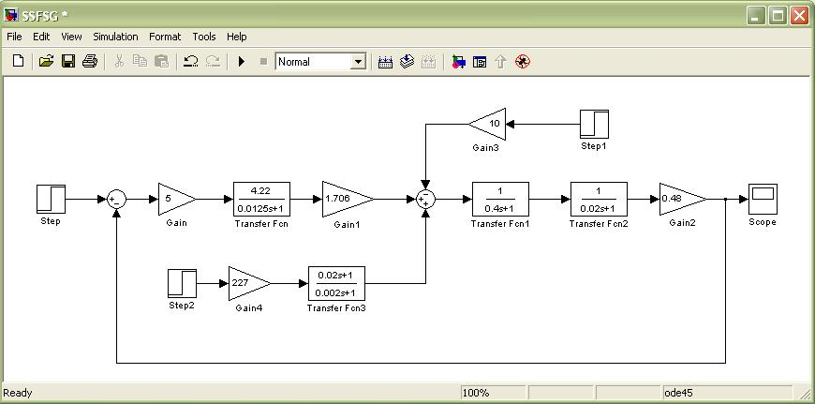
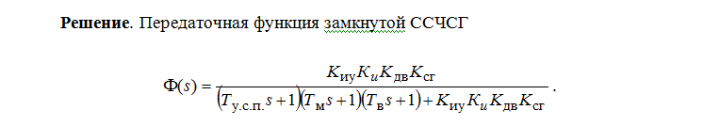
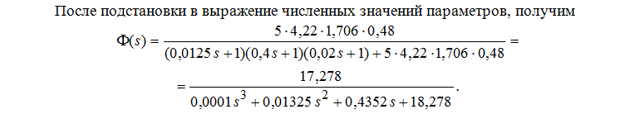

Slide 5
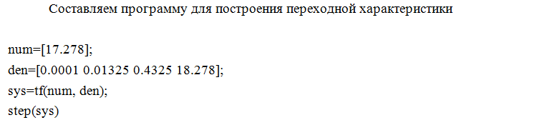
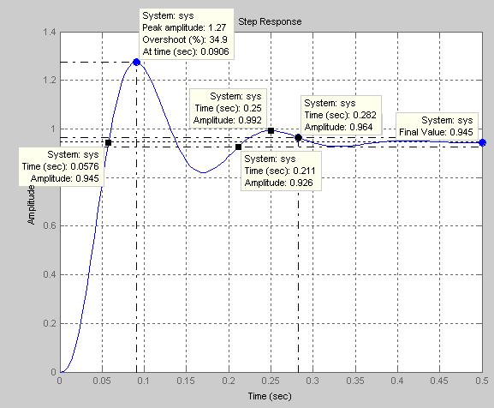
Рис. 2.59. Переходная характеристика ССЧСГ

Slide 6
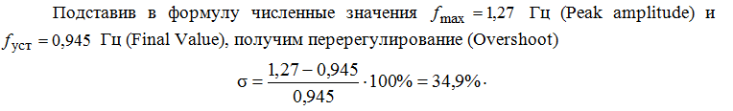
Определяем показатели качества. Перерегулирование вычисляется, как относительная разность между максимальным значением переходной характеристики и ее установившимся значением , выраженная в процентах

Slide 7
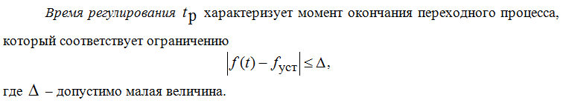

Slide 8



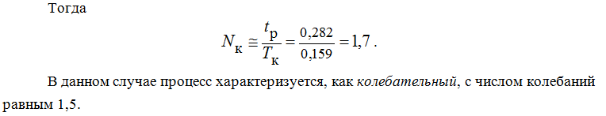

Slide 9

Перечисленные показатели качества определены по переходной характеристике, то есть прямым методом с применением системы MatLab. В инженерной практике часто показатели качества определяют косвенно по ЛЧХ без построения переходной характеристики. В последнем случае методика определения показателей качества относится к косвенным методам.
Современное программное обеспечение позволяет применять прямые или косвенные методы оценки качества регулирования в зависимости от решаемой задачи.

Slide 10
Оценка качества регулирования в установившемся режиме.
Теоремы о конечном значении.
Ранее было показано, что выходную координату линейной непрерывной стационарной САУ можно записать в виде суммы переходной и установившейся составляющих
Для оценки показателей качества переходного процесса необходимо получить график переходной составляющей .Точность работы САУ в установившемся режиме зависит от величины второго слагаемого и оценивается по значению установившейся ошибки .
Основным показателем качества работы системы в установившемся режиме является точность, оцениваемая величиной установившейся ошибки при различных типовых внешних воздействиях. Эту ошибку, в отличии от инструментальной (приборной), называют методической (структурной) ошибкой.
Ее можно определить с помощью теоремы о конечном значении
В соответствии с передаточными функциями относительно ошибок для линейных систем применяется принцип суперпозиции, на основании которого суммируются составляющие изображений ошибок
где – составляющая ошибки относительно задающего воздействия; – составляющая ошибки относительно возмущающего воздействия.

Slide 11
Тогда, на основании теоремы о конечном значении,
Рассмотрим структуру САУ структура без интегрирующих звеньев.
В этом случае
и соответствующий предел
где K – коэффициент передачи разомкнутой системы.
Суммарная установившаяся ошибка
(2.63)
Перепишем (2.63) в виде

Slide 12
1. Предположим, что задающее и возмущающее воздействия являются постоянными величинами
Соответствующие изображения по Лапласу
При отработке постоянных входных воздействий соответствующие установившиеся ошибки называются статическими и рассчитываются по формулам
Суммарная статическая ошибка

Slide 13
Из этих формул видно, что статические ошибки по задающему и возмущающему воздействиям пропорциональны величине этих воздействий и величине , называемой коэффициентом статизма, который обратно пропорционален коэффициенту усиления разомкнутой системы.
Статические ошибки можно уменьшить только за счет увеличения коэффициента передачи участка цепи от входа до точки приложения внешнего воздействия (K_{I}).
Однако увеличение K_{I} приводит к увеличению коэффициента передачи разомкнутой системы (K) и, следовательно, к уменьшению запаса устойчивости.
Заметим также, что система, у которой статическая ошибка не равна нулю называется статической.

